Slide 1
Undersøkelses-design
Kapittel 4
© Ragnhild Silkoset

Slide 2
Undersøkelsesdesign Undersøkelsesdesign er en beskrivelse av hvordan hele analyseprosessen skal legges opp for at man skal kunne løse den aktuelle oppgaven. Valg av design legger føringen for de videre analysene i et prosjekt
Ni temaer:
Eksplorativt design
Deskriptivt design
Kausalt design
Valg av design
Analysenivå
Bruk av teori
Faglitteratur
Hypoteseutvikling
Validitet og reliabilitet

Slide 3
Eksplorativt design Utforskende design hvor man har liten forhåndskunnskap og ønsker å utforske temaet. Brukes for å utvikle hypoteser. Baseres på kvalitative teknikker.
Tre temaer:
Individuelle dybdeintervjuer
Fokusgrupper
Projektive teknikker

Slide 4
Deskriptivt design Beskrivende design hvor vi har en grunnleggende forståelse for problemområdet. Operasjonaliserer og måler variabler eller relasjoner mellom to eller flere variabler. Brukes for å teste hypoteser. Baseres på kvantitative teknikker
To temaer:
Spørreskjemaundersøkelser
Observasjon og dagbokmetoden

Slide 5
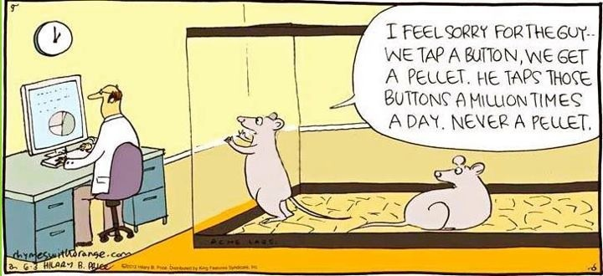
Kausalt design Tester årsak-virkningseffekter. Oppfyller krav om kausalitet. Baseres på eksperimenter, og varierer ut fra mulighet til randomisering av respondenter og manipulasjon av stimuli. Hypotesetestende.
Fem temaer:
Krav om kausalitet
Ekte eksperiment
Kvasieksperiment
Laboratorieeksperiment
Felteksperiment

Slide 6
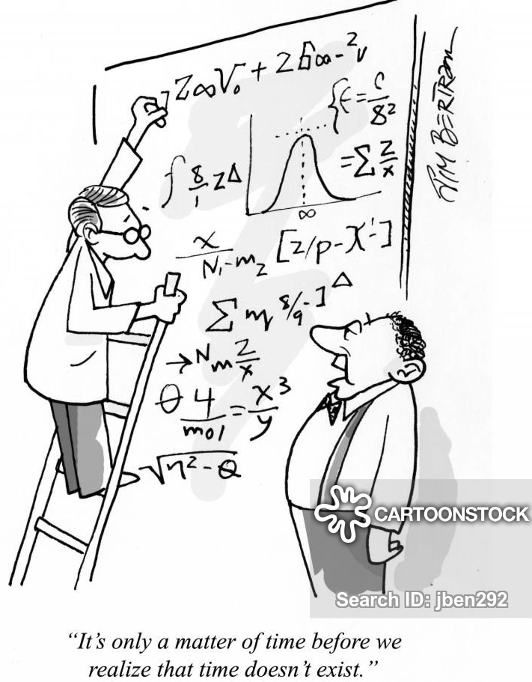
Valg av design Valg av design avhenger først og fremst av problemstillingen, men også tilgjengelige teorier, egenskaper ved analytikeren samt hvilke ressurser man har tilgjengelig.
Tre temaer:
Erfaring på saksområdet
Teoretiske studier
Ambisjonsnivået

Slide 7
Analysenivået Analysenivået definerer hvilke teorier, begreper og variabler som skal inkluderes i studien. Teorier fra ett analysenivå må ikke brukes på andre analysenivåer. Analysenivået må ikke forveksles med observasjonsenheten
Tre temaer:
Individnivå
Organisasjonsnivå
Inter-organisatorisk nivå

Slide 8
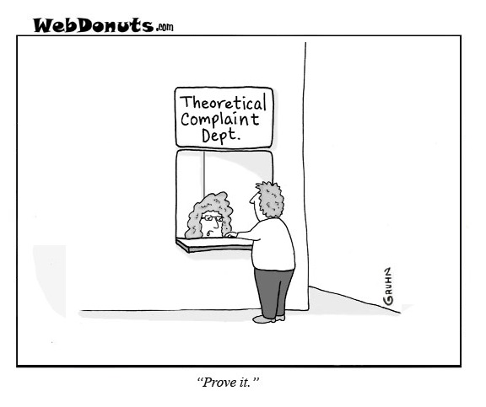
Bruk av teori Teorier er nyeste kunnskapsnivå til tilsvarende problemstillinger. Brukes for å utlede variabler og forskningsmodeller. En analytiker må være oppdatert på de viktigste og nyeste teoriene innenfor den gjeldende problemstillingen
To temaer:
Økt forståelse for temaet
Bestemme variabler og utvikle modeller

Slide 9
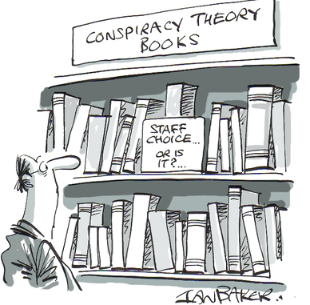
Faglitteratur Faglitteratur er kvalitetssikret slik at man kan stole på det som skrives. Studentnotater og nettsider er ikke kvalitetssikret og kan inneholde alvorlige feil. Kunnskap om bruk av faglitteratur og rettigheter ved gjenbruk er avgjørende for godt vitenskapelig håndverk
Fem temaer:
Faglitteratur
Kvalitetssikring av faglitteratur
Biblioteker
Populærvitenskapelige publikasjoner
Opphavsrett

Slide 10
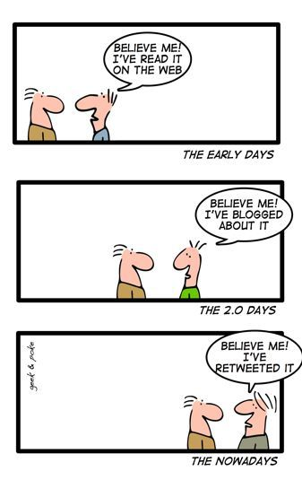
Hypoteseutvikling En hypotese er en påstand utledet fra teorier. Hypoteser kan testes ved hjelp av data. Hypoteser må utvikles basert på argumentasjoner. Argumentasjonene består av tre komponenter
Tre temaer:
Hypotese
Argumentasjon
Påstand
Premiss
Link
Ordlyd i hypotesen

Slide 11
Validitet og reliabilitet Validitet og reliabilitet handler om gyldigheten og påliteligheten til det vi måler. Enten man skal planlegge nye analyser eller vurdere analyser som allerede er utført, er det viktig å vurdere hvor «godt» en undersøkelse er gjennomført.
Fire temaer:
Validitet
Reliabilitet
Internvaliditet
Eksternvaliditet

Slide 12
Oppsummering Valg av undersøkelsesdesign legger føringen for hele den videre prosessen for å løse problemstillingen. Valg av teorier, faglitteratur, hypoteseutvikling og analysenivåer påvirkes av design
Ni temaer:
Eksplorativt design
Deskriptivt design
Kausalt design
Valg av design
Analysenivå
Bruk av teori
Faglitteratur
Hypoteseutvikling
Validitet og reliabilitet

